Slide 1
Projeto TRANSFORMAR CAPS I Esperança

Slide 2
Projeto realizado na oficina terapêutica do CAPS I EsPerança do município de Simonésia/MG.

Slide 3
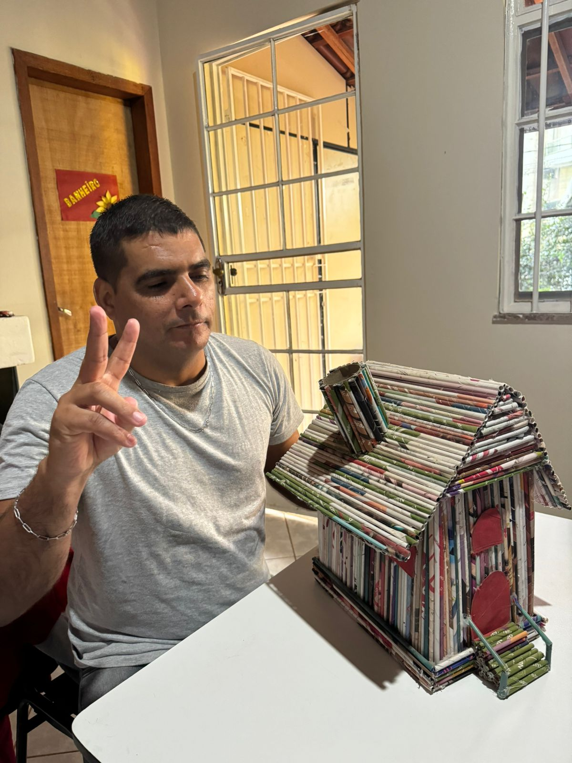
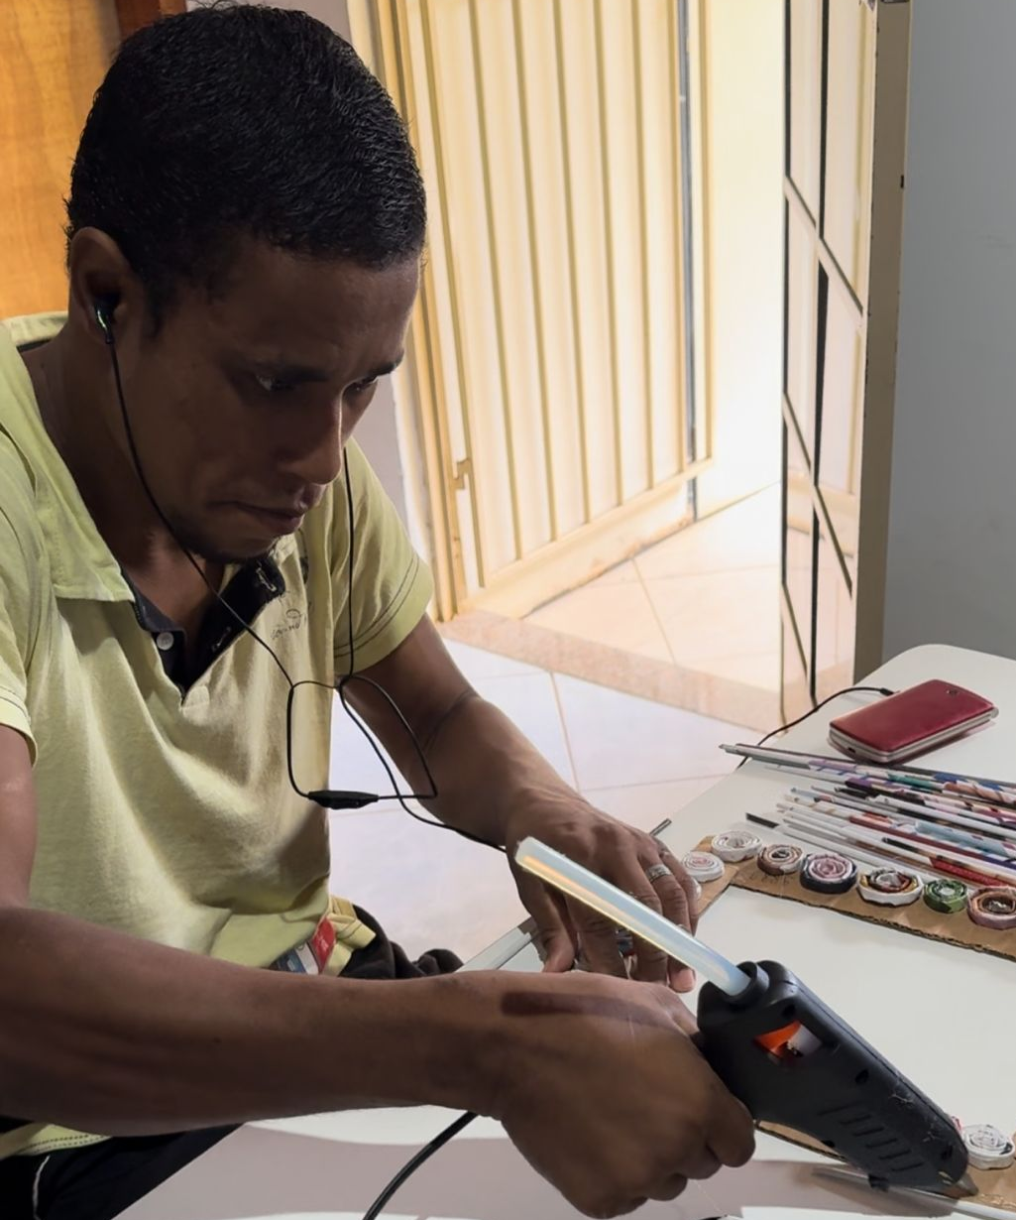
Transformando páginas de revista em expressões de cuidado, inclusão e amor.

Slide 4
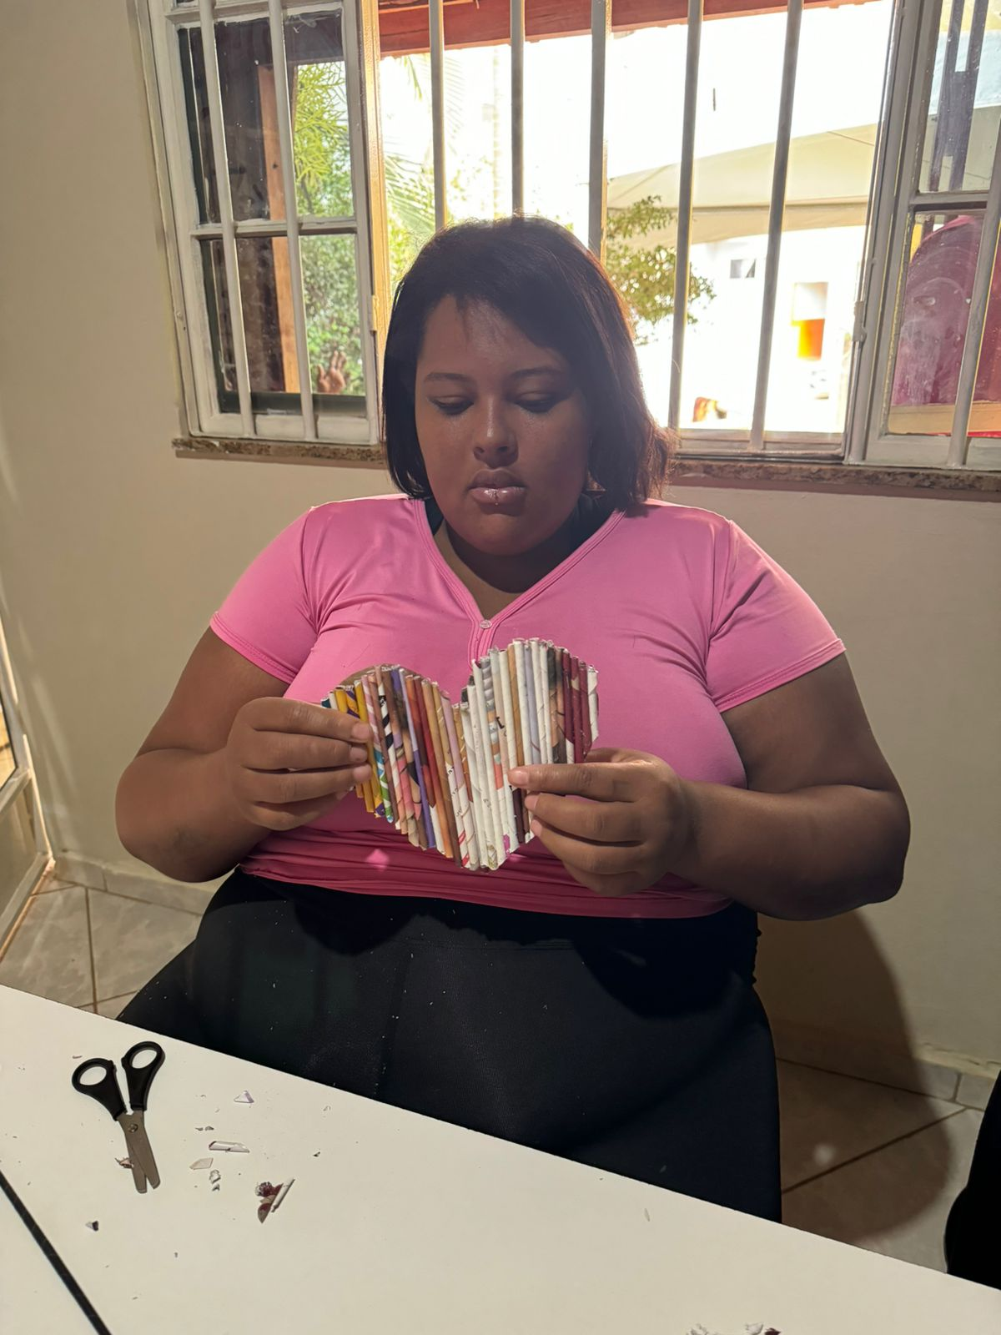
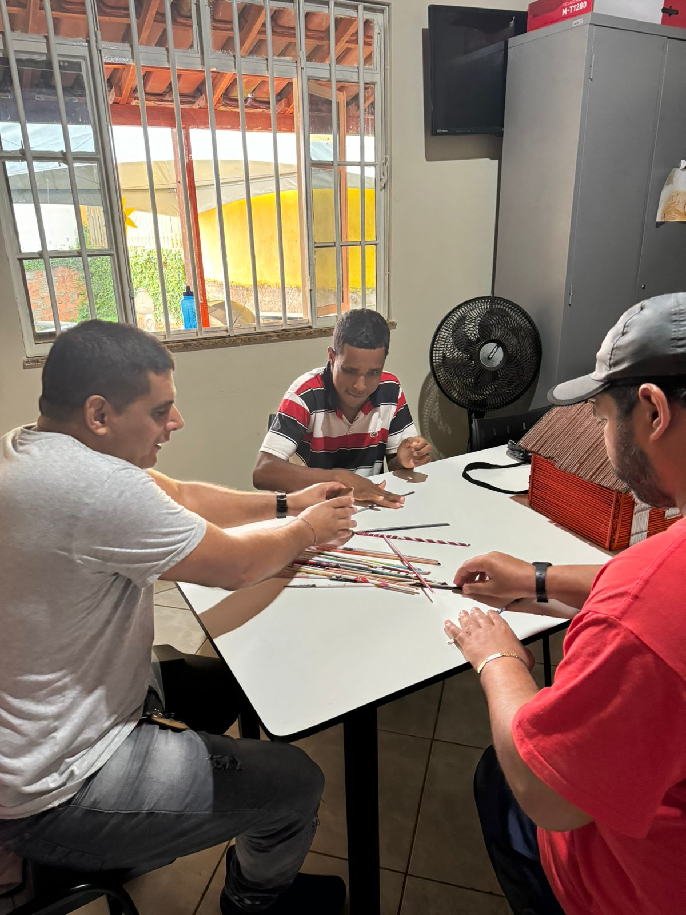
Transformando páginas de revista em expressões de cuidado, inclusão e amor.

Slide 6
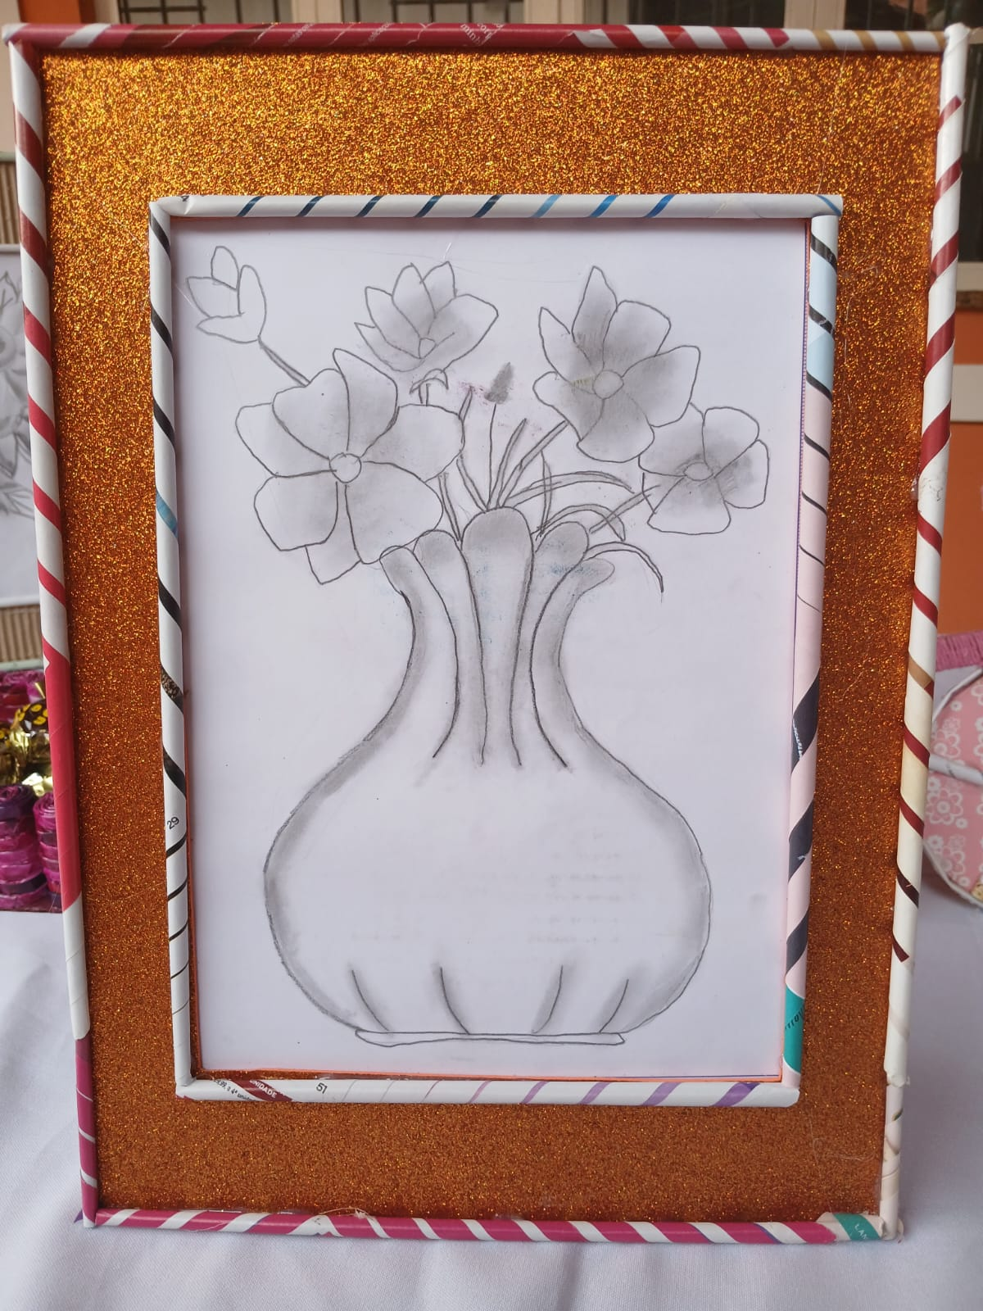
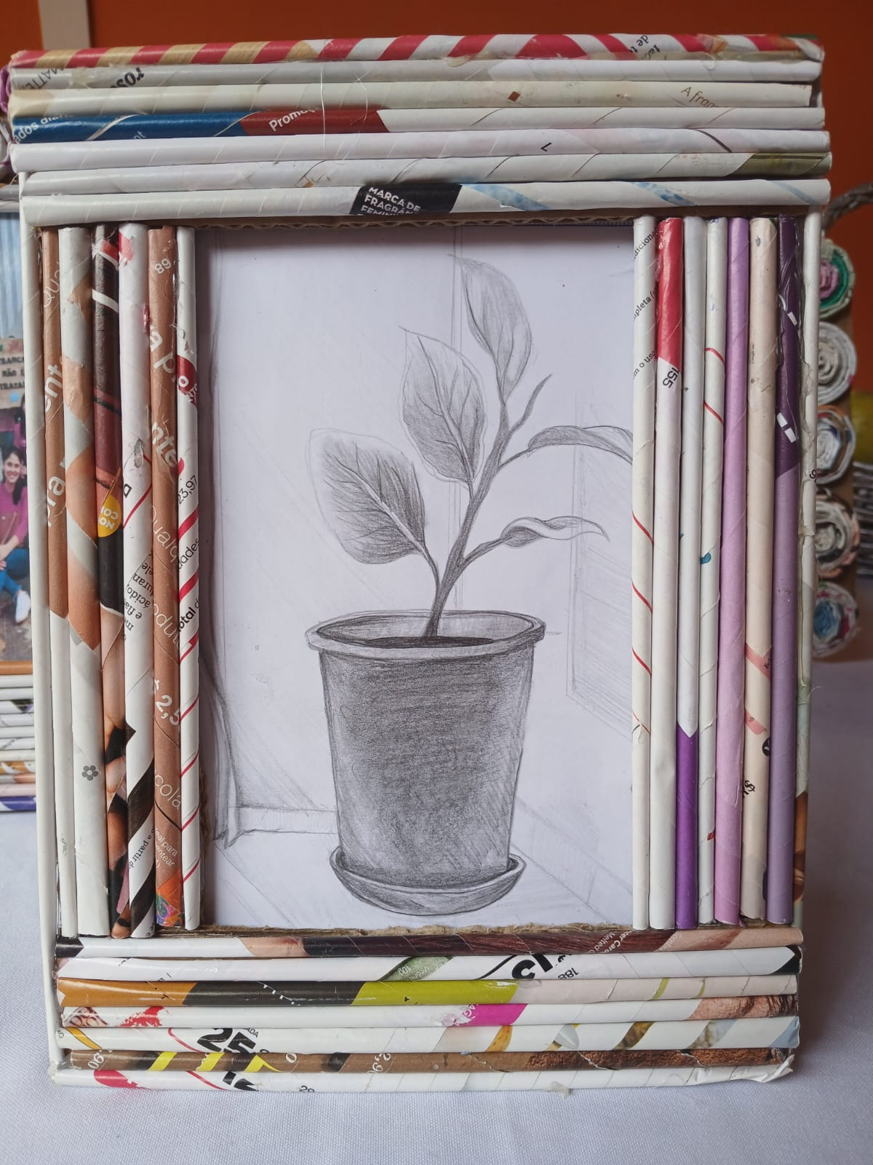

Slide 12
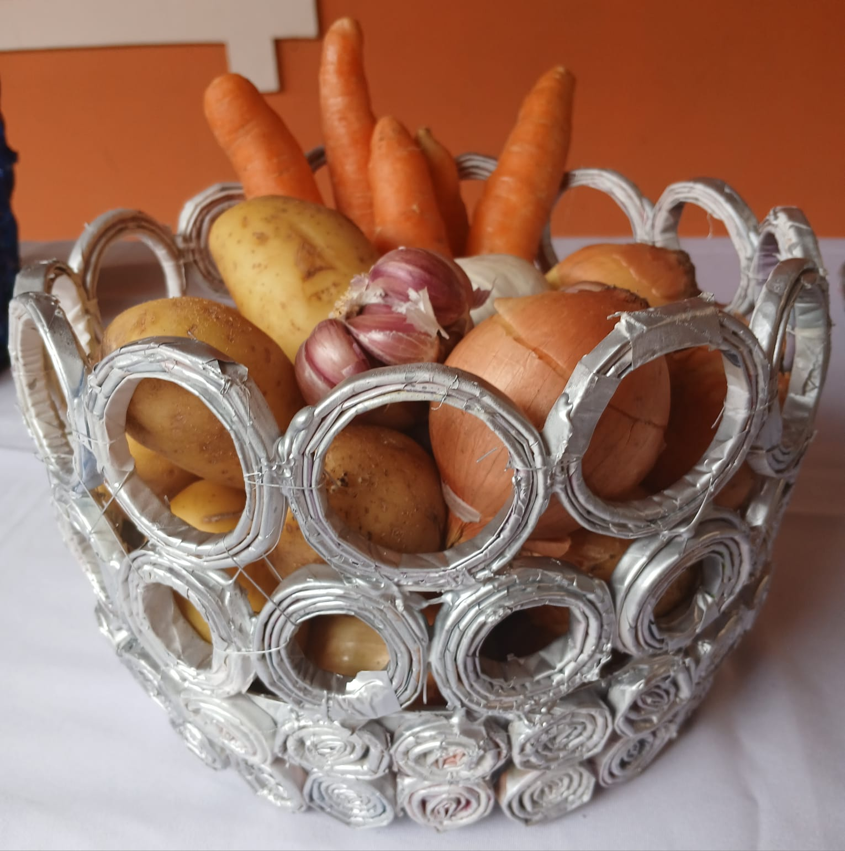
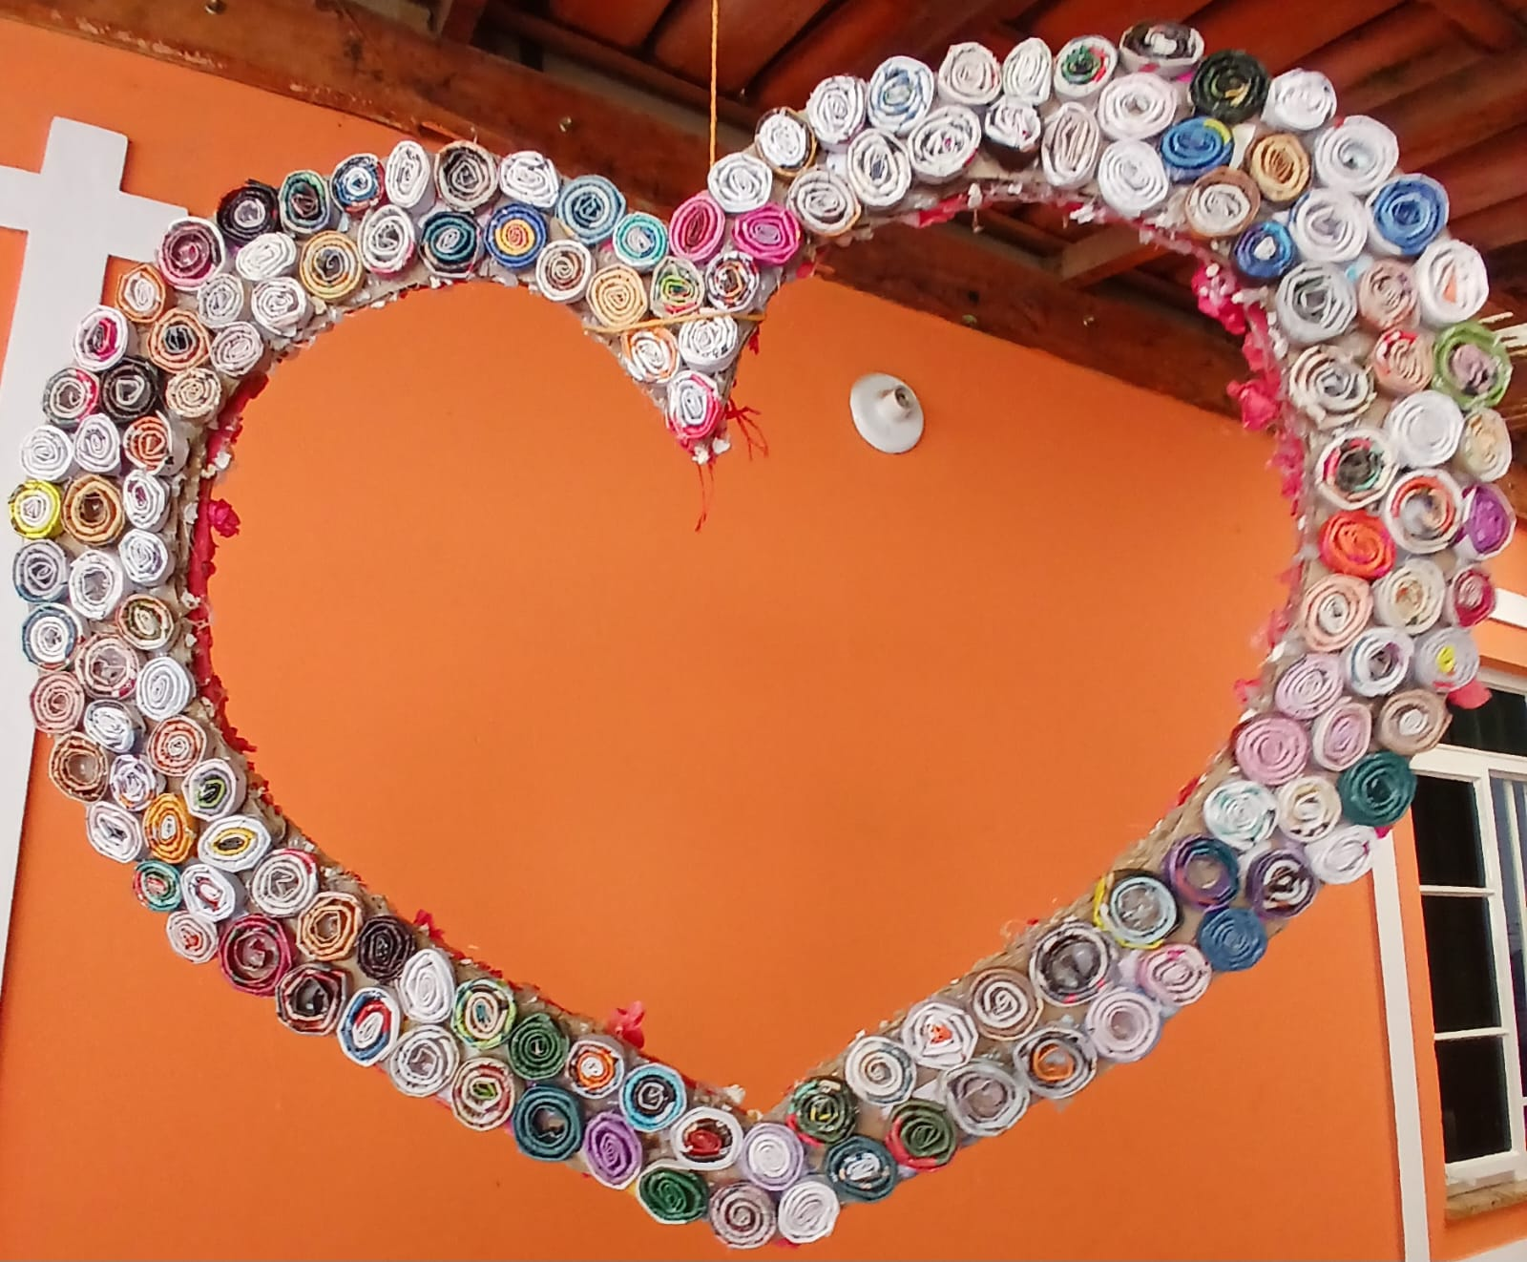

Slide 14
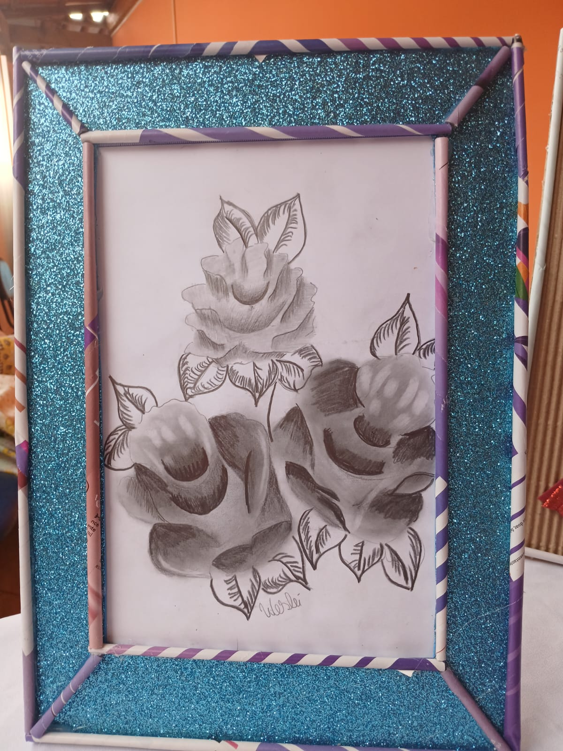
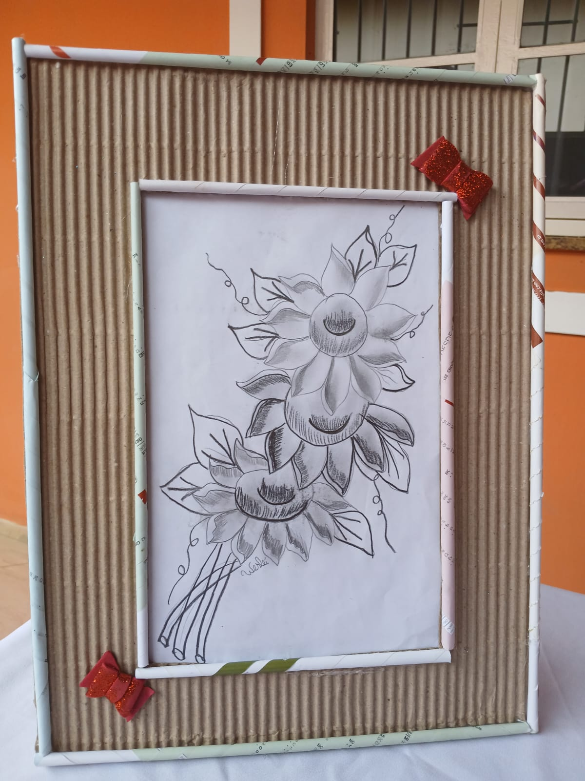

Slide 15
Exposição interna dos trabalhos realizados

Slide 16
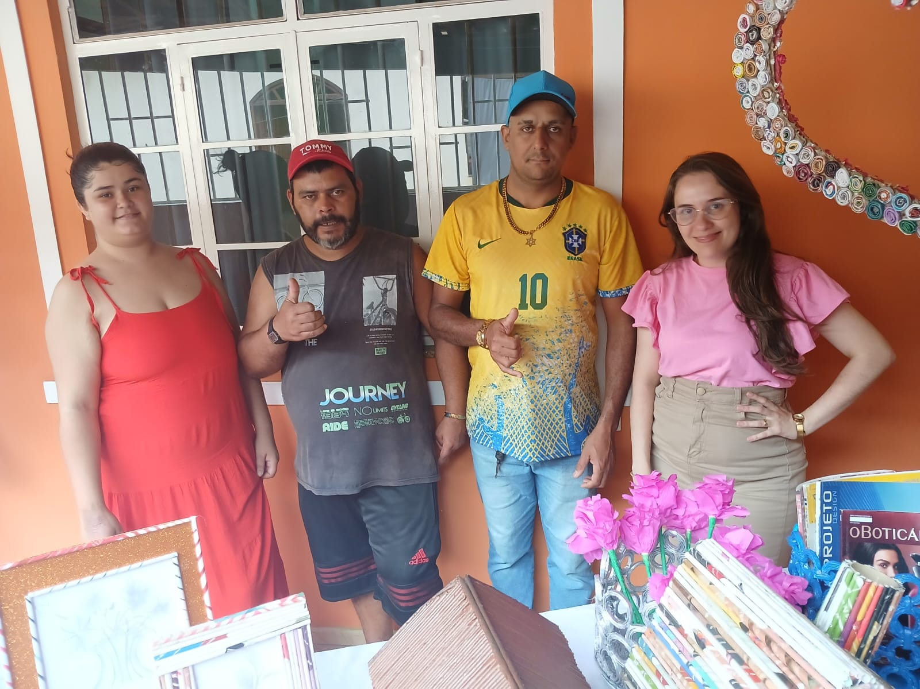
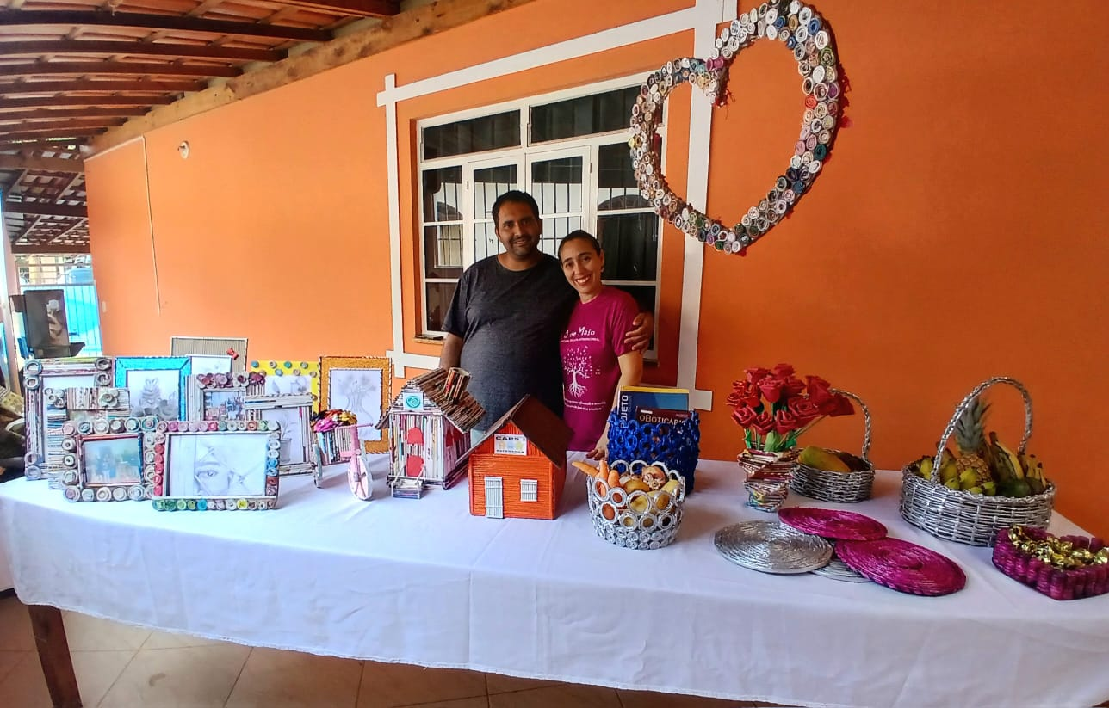

Slide 17
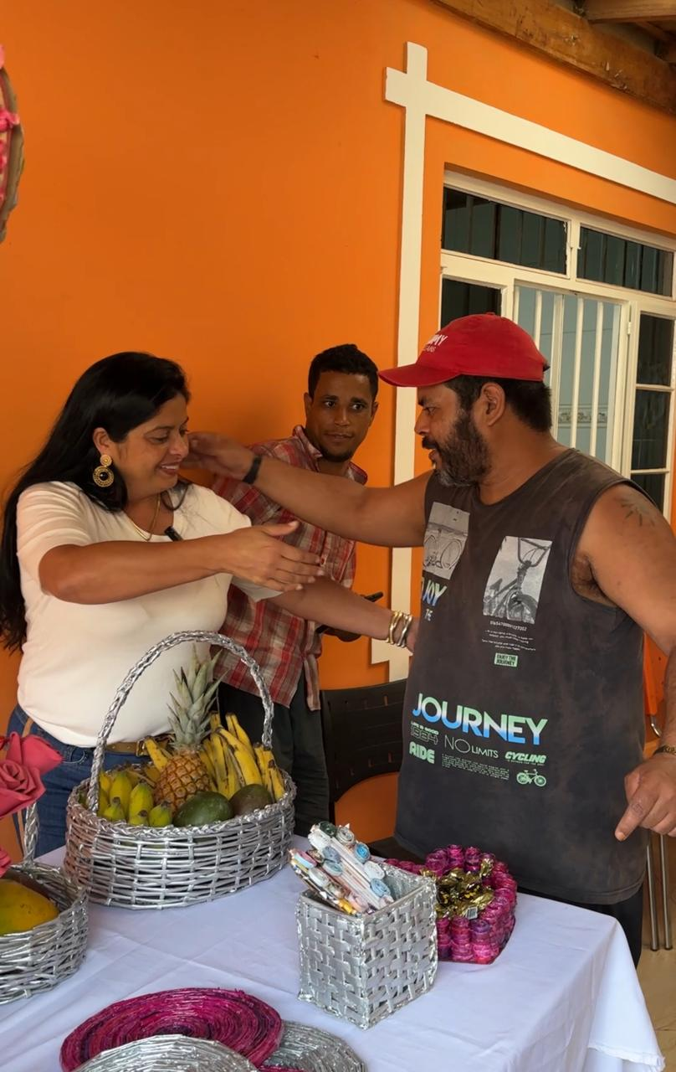
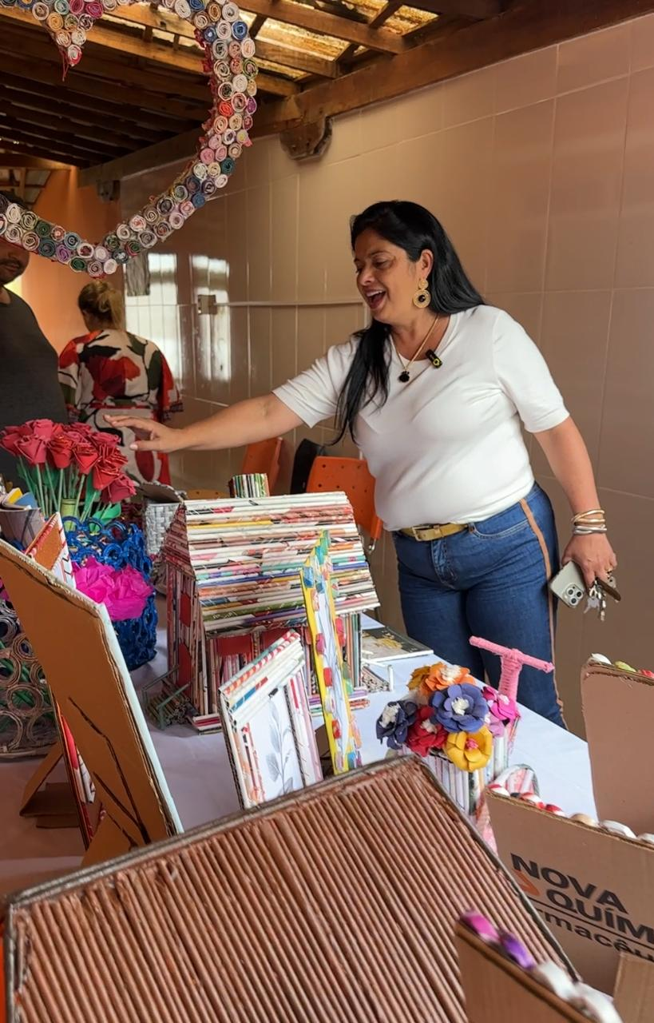

Slide 20
“O que melhora o atendimento é o contato afetivo de uma pessoa com outra. O que cura é a alegria, o que cura é a falta de preconceito.” Nise da Silveira
Depoimentos

